Slide 1
Презентация по лабораторной работе №5 по предмету Компьютерный практикум по статистическому анализу данных
Студент группы нфибд-01-20 Евдокимов максим Михайлович (1032203019)

Slide 2
Цель работы
Основная цель работы — освоить синтаксис языка Julia для построения графиков.

Slide 3
Задание 1
Постройте все возможные типы графиков (простые, точечные, гистограммы и т.д.) функции 𝑦 = sin(x), x = 0, 2𝜋. Отобразите все графики в одном графическом окне.

Slide 4
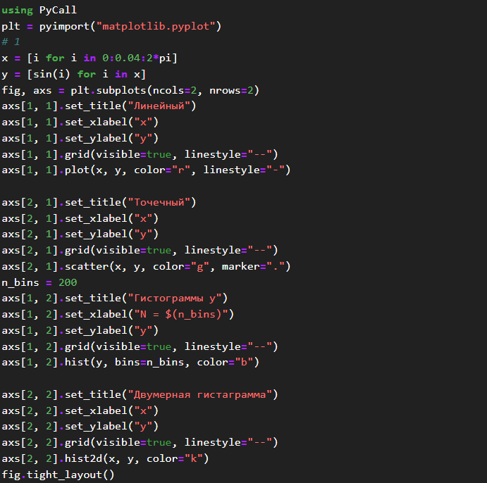
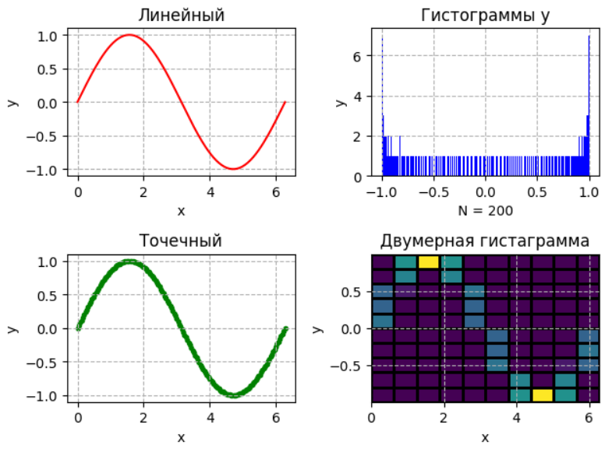
Задание 1: код и результат
Я решил данное задание используя matplotlib из Python, так как абсолютное большинство графических интерпретаторов на Julia используют в своей основе его (PyPlot, Plots, Plotly и UnicodePlots).

Slide 5
Задание 2
Постройте графики функции y = sin(x), x = 0, 2𝜋 со всеми возможными (сколько сможете вспомнить) типами оформления линий графика. Отобразите все графики в одном графическом окне.

Slide 6
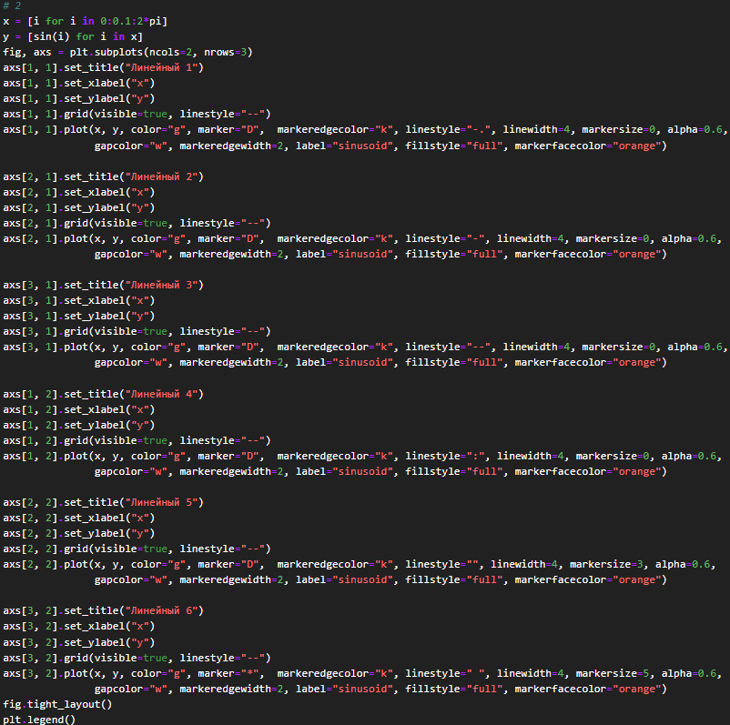
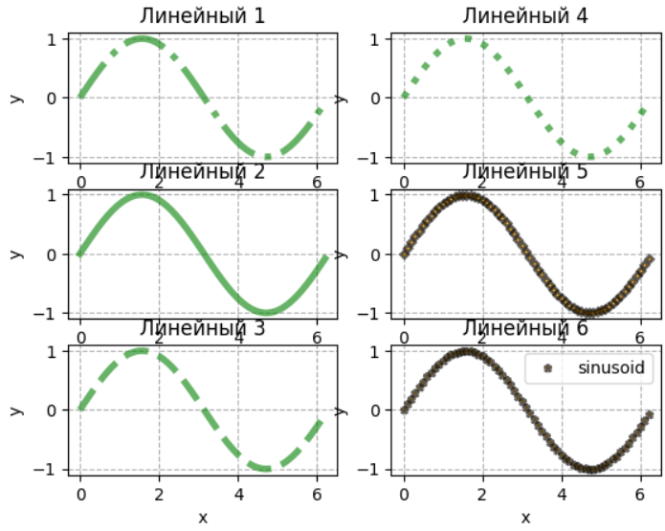
Задание 2: код и результат
Тот же принцип что и в первом на matplotlib.

Slide 7
Задание 3
Постройте график функции y(x) = 𝜋x2*ln(x), назовите оси соответственно. Пусть цвет рамки будет зелёным, а цвет самого графика — красным. Задайте расстояние между надписями и осями так, чтобы надписи полностью умещались в графическом окне. Задайте шрифт надписей. Задайте частоту отметок на осях координат.

Slide 8
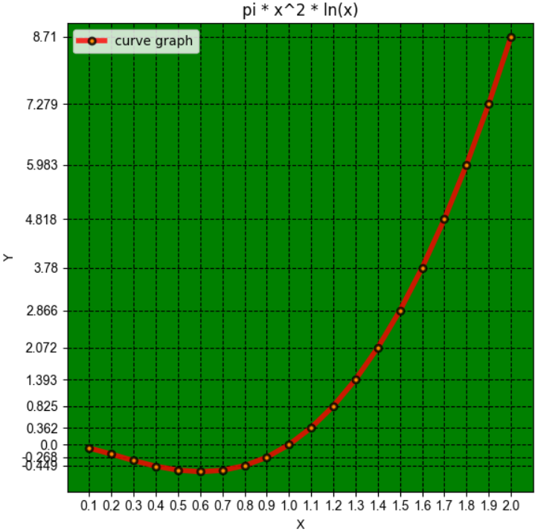
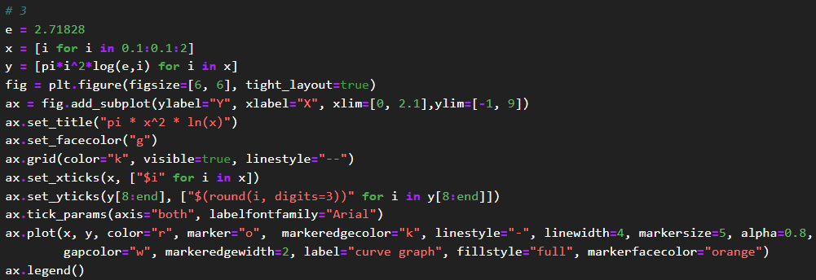
Задание 3: код и результат
Описание.

Slide 9
Задание 4
Задайте вектор x = (−2, −1, 0, 1, 2). В одном графическом окне (в 4-х подокнах) изобразите графически по точкам 𝑥 значения функции y(x) = x3 − 3x в виде:
– точек,
– линий,
– линий и точек,
– кривой..
Сохраните полученные изображения в файле figure_familiya.png, где вместо familiya укажите вашу фамилию.

Slide 10
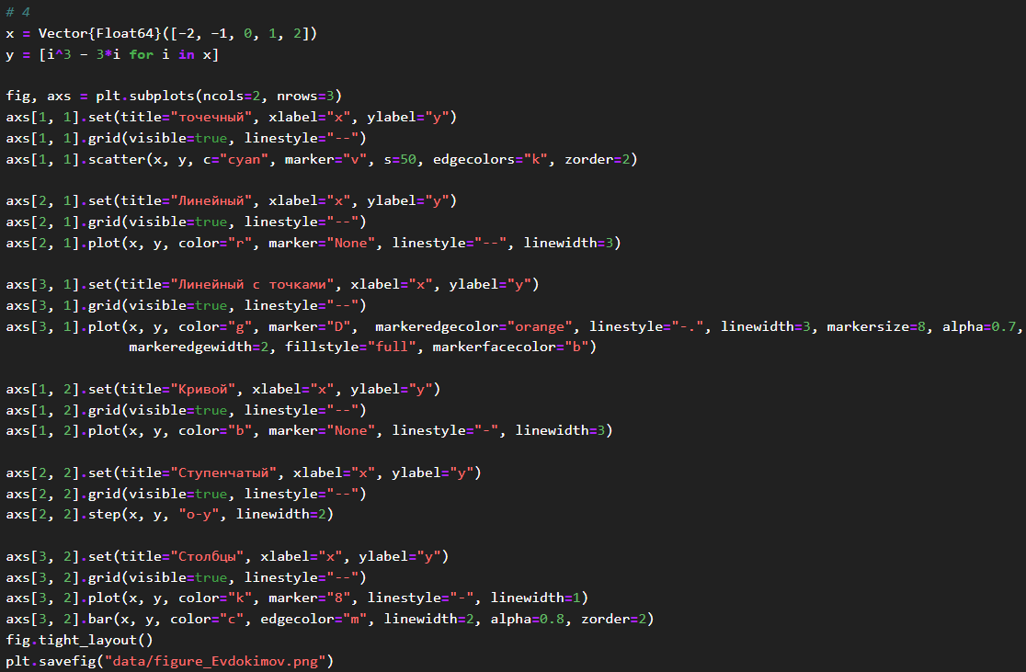
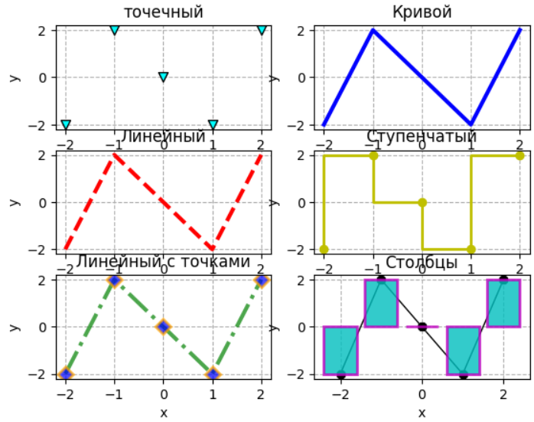
Задание 4: код и результат
Описание.

Slide 11
Задание 5
Задайте вектор x = (3, 3.1, 3.2, …, 6). Постройте графики функций y1(x) = 𝜋x и y2(x) = exp(x)*cos(x) в указанном диапазоне значений аргумента x следующим образом:
– постройте оба графика разного цвета на одном рисунке, добавьте легенду и сетку для каждого графика; укажите недостатки у данного построения;
– постройте аналогичный график с двумя осями ординат.

Slide 12
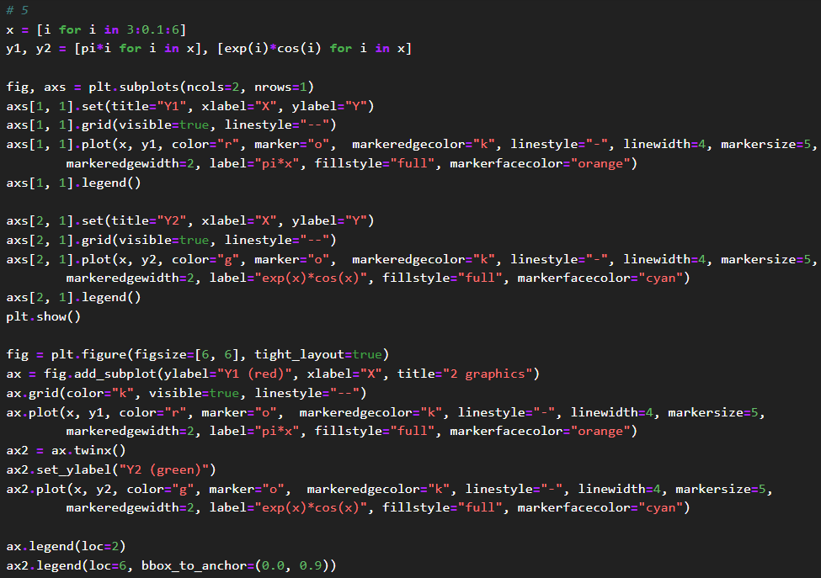
Задание 5: код
Описание.

Slide 13
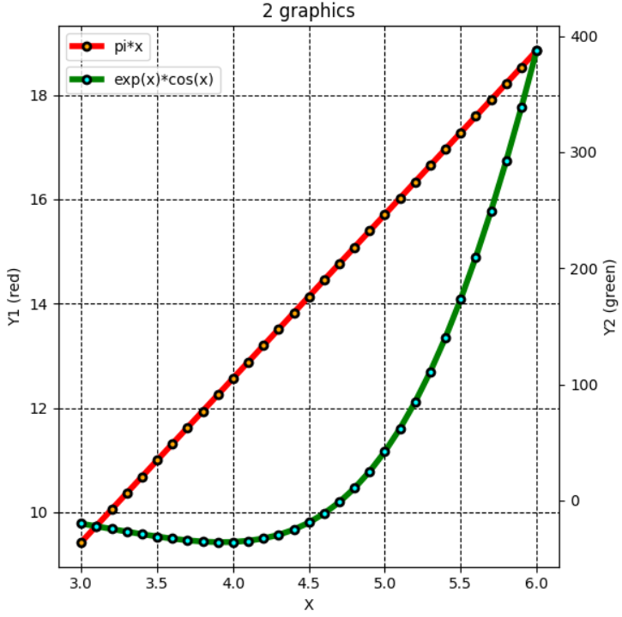
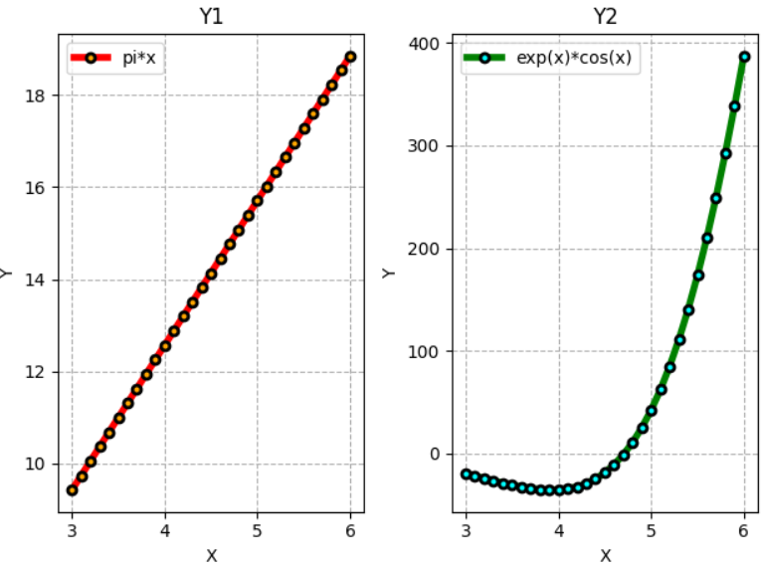
Задание 5: результат
Описание.

Slide 14
Задание 6
Постройте график некоторых экспериментальных данных (придумайте сами), учитывая ошибку измерения.

Slide 15
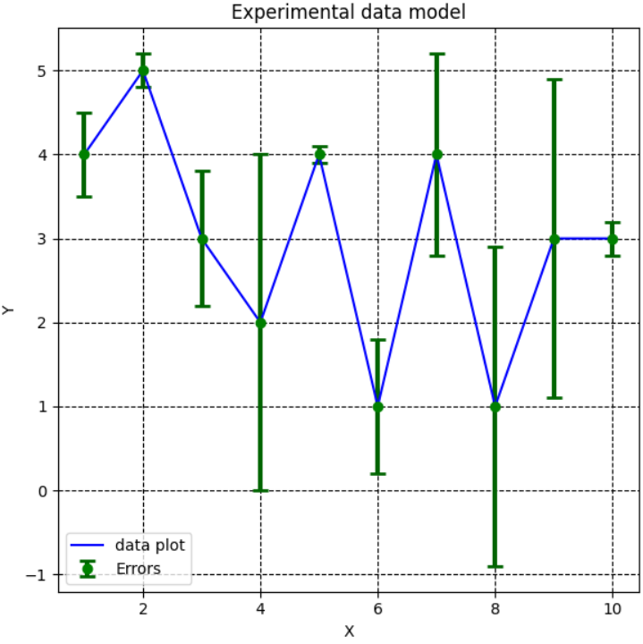
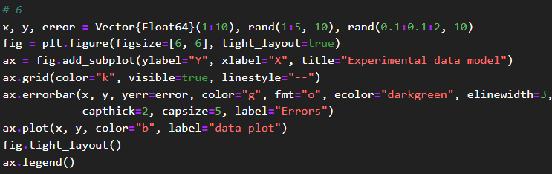
Задание 6: код и результат
Описание.

Slide 16
Задание 7
Постройте точечный график случайных данных. Подпишите оси, легенду, название графика.

Slide 17
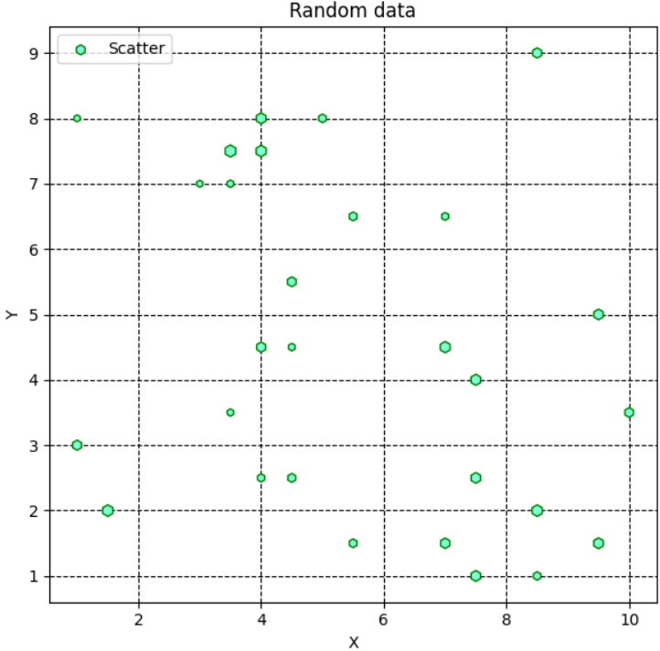
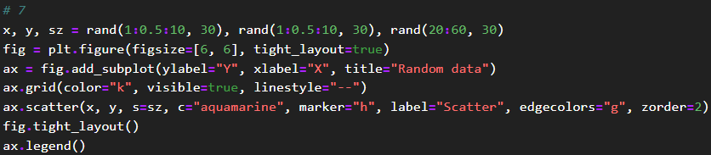
Задание 7: код и результат
Описание.

Slide 18
Задание 8
Постройте 3-мерный точечный график случайных данных. Подпишите оси, легенду, название графика.

Slide 19
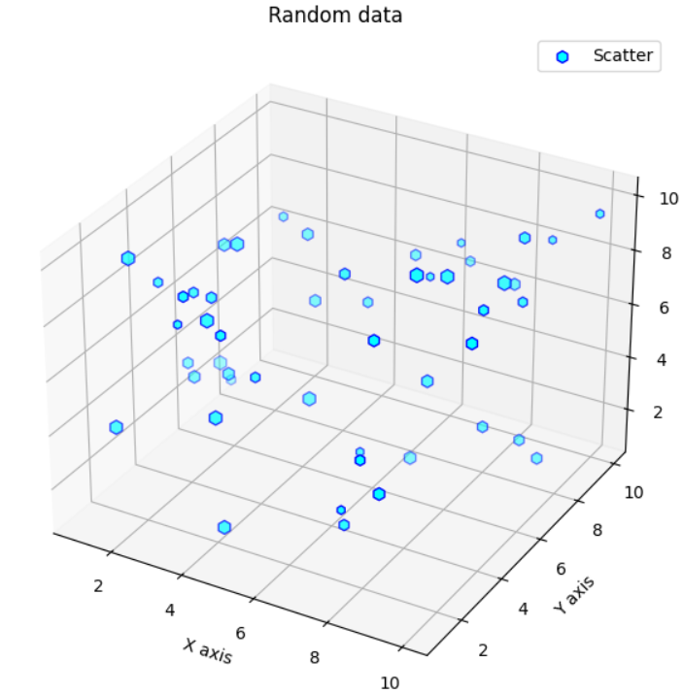
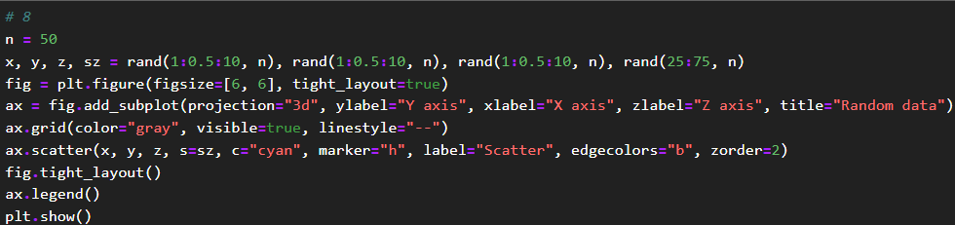
Задание 8: код и результат
Описание.

Slide 20
Задание 9
Создайте анимацию с построением синусоиды. То есть вы строите последовательность графиков синусоиды, постепенно увеличивая значение аргумента. После соедините их в анимацию.

Slide 21
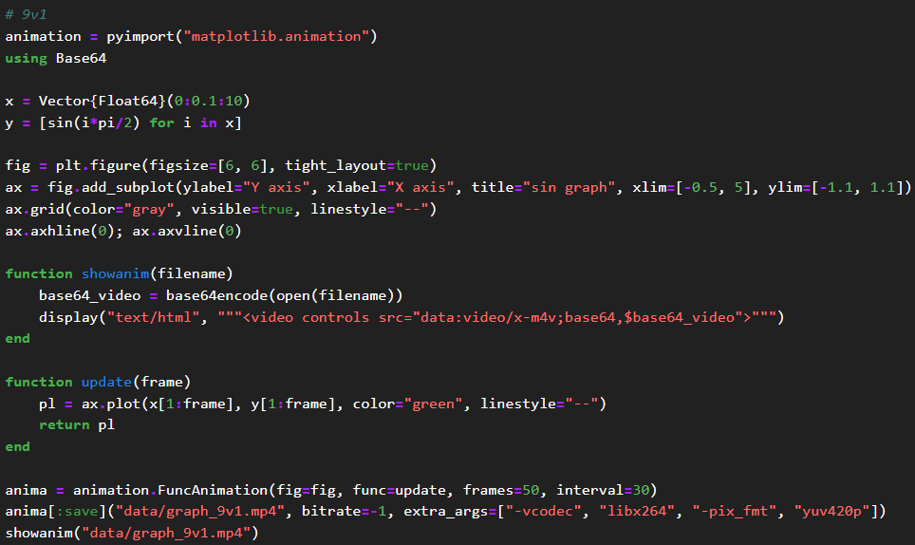
Задание 9: код
Описание.

Slide 22
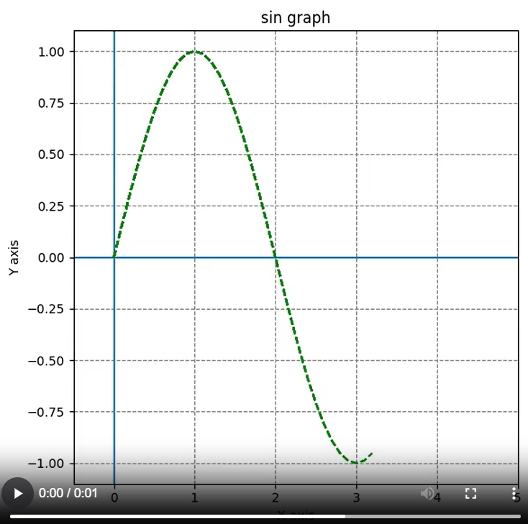
Задание 9: результат
Описание.

Slide 23
Задание 10
Постройте анимированную гипоциклоиду для 2 целых значений модуля k и 2 рациональных значений модуля k.

Slide 24
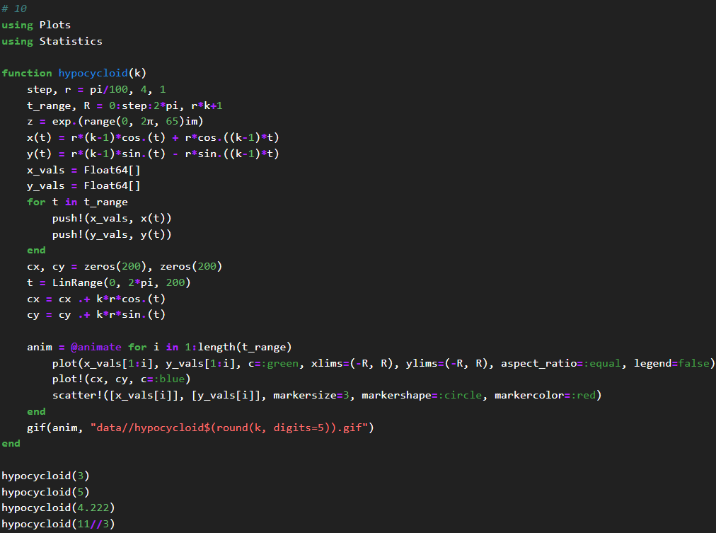
Задание 10: код
Описание.

Slide 25
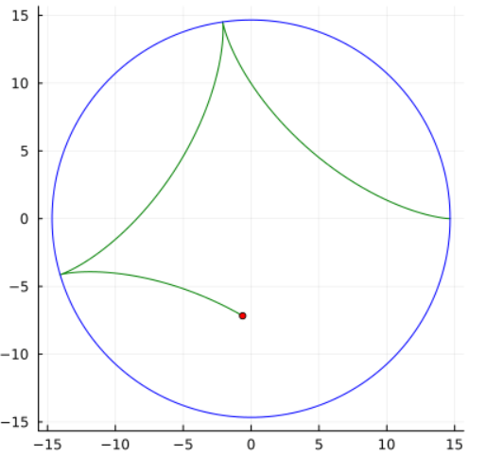
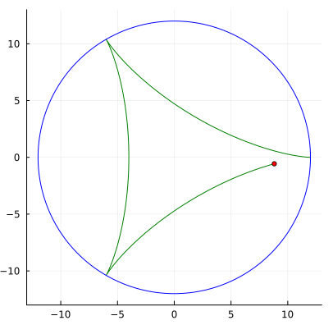
Задание 10: результат
Слева k=Float, справа k=Integer.

Slide 26
Задание 11
Постройте анимированную эпициклоиду для 2 целых значений модуля k и 2 рациональных значений модуля k.

Slide 27
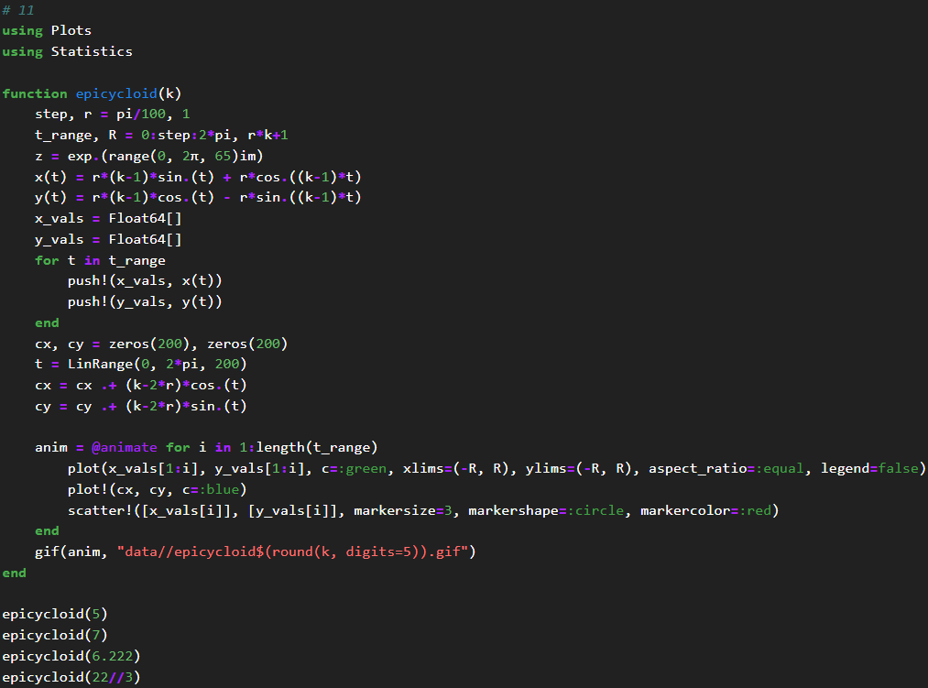
Задание 11: код
Описание.

Slide 28
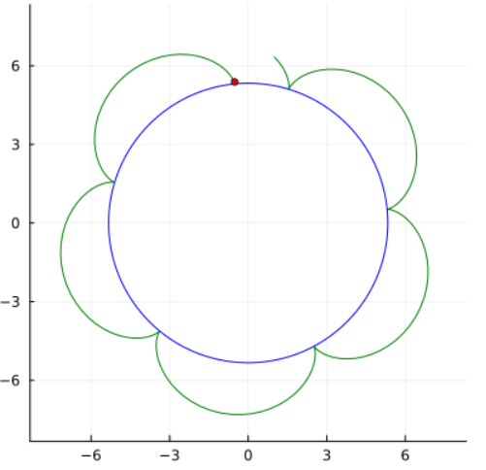
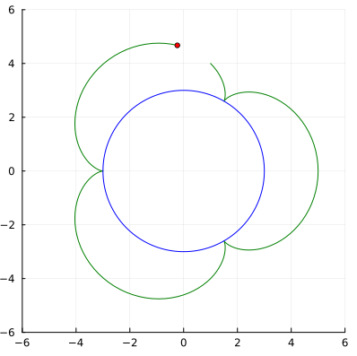
Задание 11: результат
Слева k=Float, справа k=Integer.

Slide 29
Заключение
В ходе выполнения лабораторной работы были изучены основные методы графического вывода разных типов графиков с использованием Plots и matplotlib), также создания анимации и сохранения построенных моделей.

